Slide 1
Bismarck affianca la politica antisocialista con misure di carattere sociale a favore dei lavoratori: assicurazione obbligatoria per le malattie e gli infortuni sul lavoro e pensioni di anzianità
Il nuovo imperatore Guglielmo II, succeduto a Guglielmo I nel 1888, imprime una svolta politica, allontanando Bismarck, revocando le leggi antisocialiste e varando nuovi provvedimenti in campo sociale
Guglielmo II concentra la propria azione sull’espansionismo coloniale in particolare in Africa e sul potenziamento dell’esercito e della marina militare
Il culto della nazione tedesca e del militarismo penetrano in modo profondo all’interno di tutta la società tedesca

Slide 2
Nella parte austriaca dell’Impero austro-ungarico i liberali sviluppano politiche di laicizzazione, riducendo le prerogative della Chiesa cattolica, e viene introdotta l’istruzione elementare obbligatoria
Esiste poi in Boemia uno scontro nazionale molto duro fra la popolazione di lingua ceca e quella di lingua tedesca
I cechi chiedono il bilinguismo e una maggiore autonomia
Il primo ministro conservatore Eduard von Taaffe vara una serie di leggi sociali a tutela degli operai sperando di guadagnare il loro consenso e di stemperare la conflittualità nazionale ceco-tedesca
Taaffe attua inoltre un limitato bilinguismo negli uffici pubblici in Boemia e consente l’istituzione di un’università ceca a Praga

Slide 3
Si forma tuttavia il movimento radicale dei Giovani cechi che chiede un’autonomia della Boemia su base nazionale e non una politica di compromesso con i tedeschi
Nasce nel 1885 il movimento pangermanico fondato da Georg von Schönerer, nazionalista radicale e antisemita, che sostiene l’unione dell’Austria con l’Impero tedesco
Viene fondato il Partito socialdemocratico austriaco (1889), di orientamento riformista e federalista
Nel 1893 Karl Lueger fonda il Partito cristiano-sociale, un partito cattolico, conservatore, antisemita, sostenitore di un programma di riforme sociali a favore dei lavoratori
Di fronte a scontri nazionali sempre più duri, soprattutto fra tedeschi e cechi in Boemia, il governo introduce il suffragio universale maschile (1906), che tuttavia non migliora la conflittualità nazionale

Slide 4
In Ungheria i governi liberali si oppongono a concessioni nazionali alle nazionalità minoritarie
Il sistema di voto continua ad essere su base censitaria, proprio per ostacolare i movimenti nazionali minoritari
Esiste inoltre il nazionalismo serbo, che subisce il richiamo del Regno di Serbia e che, con l’annessione della Bosnia-Erzegovina all’Impero austro-ungarico (1908), si radicalizzerà sempre più
L’Impero russo si sta modernizzando, con la formazione di alcune importanti aree industriali
Nella guerra russo-giapponese (1904-1905) però l’Impero russo è sconfitto

Slide 5
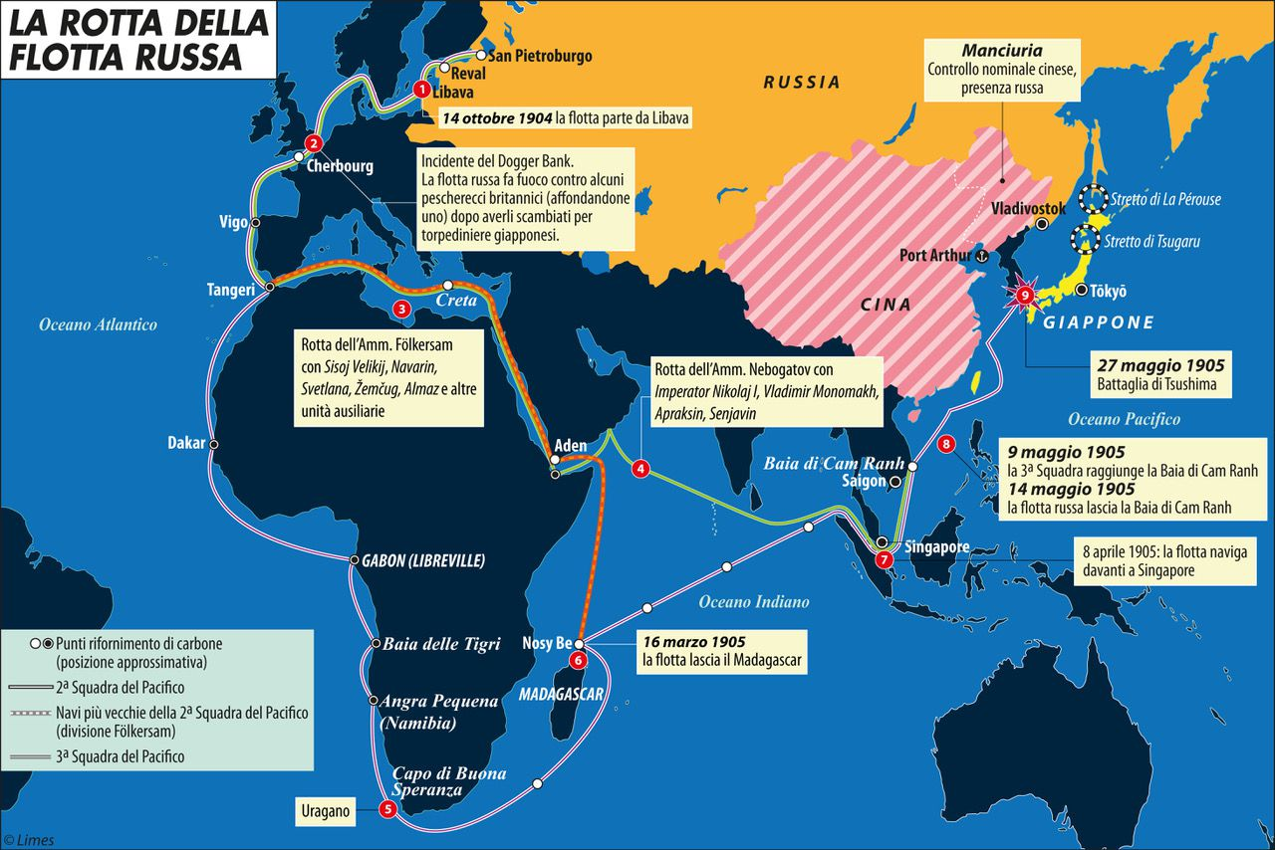
Guerra russo-giapponese (1904-1905)

Slide 6
Nel gennaio 1905 a San Pietroburgo inizia una rivoluzione, in seguito alla quale si formano i primi soviet (consigli di operai e contadini)
Lo zar Nicola II è costretto a concedere la libertà di associazione e stampa e a convocare un parlamento elettivo (Duma)
Il primo ministro Pëtr Stolypin abolisce l’obščina contadina e fa approvare un provvedimento che prevede il sostegno economico alle famiglie contadine, puntando alla formazione di un ceto di medi proprietari terrieri, che in effetti si forma, pur permanendo ancora per larga parte dei contadini una situazione di grande insoddisfazione

Slide 7
L’Italia fra Otto e Novecento
Nel 1876 va al governo la Sinistra storica, con a capo Agostino Depretis
La Sinistra è formata in buona parte da ex repubblicani, che dopo l’Unità d’Italia si sono convertiti alla monarchia mantenendo però una sensibilità nei confronti delle istanze delle classi medie e popolari
Introduzione dell’istruzione elementare obbligatoria (legge Coppino, 1877): gratuità per cinque anni e obbligatorietà per tre anni
Allargamento del suffragio elettorale (1882)

Slide 8
Il governo della Sinistra storica si basa però sul fenomeno del trasformismo, allargando la propria base parlamentare anche ai deputati della Destra storica
In politica economica la Sinistra prende provvedimenti protezionistici a beneficio dell’industria tessile, metallurgica e siderurgica con l’obiettivo di favorire l’industrializzazione nazionale e il comparto militare
Le tariffe protezionistiche poi sono estese anche all’agricoltura
Nuovo governo espressione della Sinistra storica, presieduto da Francesco Crispi (1887-1896), succeduto a Depretis: programmi scolastici nazional-patriottici, elettività dei sindaci, nuovo codice penale più aperto nei confronti dei sindacati, ma al contempo più durezza nella repressione dei movimenti considerati antisistema

Slide 9
Repressione del movimento dei fasci siciliani e scioglimento del Partito socialista italiano, fondato nel 1892
Fallimento del programma coloniale di Crispi: sconfitta di Adua in Etiopia (1896)
Dopo le dimissioni di Crispi si susseguono due governi di stampo autoritario che reprimono con la forza le proteste popolari dovute soprattutto all’aumento del prezzo del pane: l’episodio più tragico è la strage di Milano (1898)
Dopo l’uccisione del re Umberto I (1900), il nuovo re Vittorio Emanuele III decide di attenuare le tensioni sociali affidando il governo ai liberali progressisti di Giuseppe Zanardelli e Giovanni Giolitti

Slide 10
Giolitti, che guiderà i governi italiani fra il 1903 e il 1914, con alcune interruzioni, crede che le masse popolari debbano essere integrate all’interno dello Stato liberale
Politica di apertura al Partito socialista e ai sindacati e teoria della neutralità dello Stato nei conflitti di lavoro
Grandi ondate di scioperi agricoli in particolare nella Valle Padana e scioperi industriali nel nord-ovest italiano
Aumento dei salari, che ha come conseguenza lo stimolo dei consumi e una crescita complessiva dell’economia italiana
Anche Giolitti vara una serie di provvedimenti sociali a tutela degli operai e in particolare di donne e bambini
Con l’appoggio dei socialisti vengono municipalizzati i servizi pubblici e vengono nazionalizzate le ferrovie

Slide 11
Lo Stato sostiene la grande industria siderurgica del nord-ovest anche con commesse statali per potenziare esercito e marina
Intervento pubblico per ridurre il divario socio-economico fra nord e sud d’Italia, soprattutto con la realizzazione di nuove infrastrutture
Giolitti poi rilancia la politica coloniale italiana, attaccando la Libia (1911-12), parte dell’Impero ottomano, ormai in crisi profonda in particolare nei Balcani
La guerra di Libia è appoggiata soprattutto dai gruppi della destra nazionalista, organizzata nell’Associazione Nazionalista Italiana, dall’opinione pubblica cattolica ma anche dalla grande stampa liberale

Slide 12
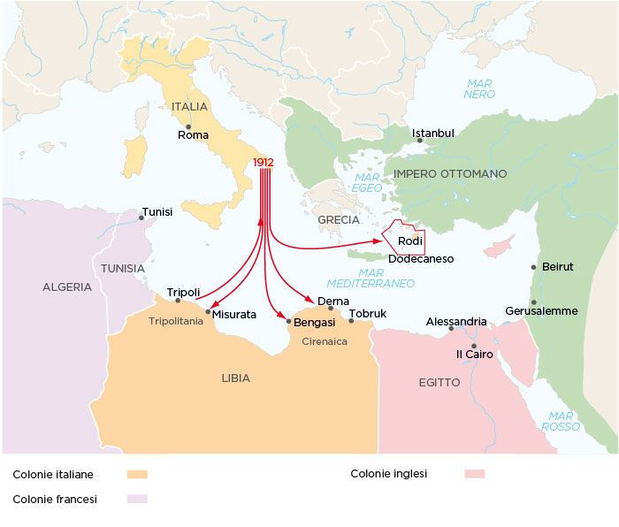
Guerra di Libia

Slide 13
Nel 1912 è introdotto il suffragio universale maschile
Alle elezioni del 1913 per la prima volta i cattolici votano appoggiando i liberali in funzione antisocialista, in cambio della tutela delle prerogative della Chiesa cattolica

Slide 14
Colonialismo e imperialismo
Tra il 1870 e il 1914 le grandi potenze occidentali dominano il mondo attraverso le proprie colonie e il controllo esercitato tramite la forza militare, economica e finanziaria
Si parla quindi di imperialismo
La spinta al dominio coloniale è dovuta soprattutto ad interessi di natura economica: sfruttamento delle risorse naturali e sbocco per i prodotti nazionali
In Sud America il controllo da parte prima del regno Unito, poi degli Stati Uniti, si basa sull’influenza economica e sul condizionamento della politica interna degli stati centro e sudamericani formalmente indipendenti

Slide 15
In altri casi, in particolare nel continente africano, ma anche in quello asiatico, il dominio delle potenze occidentali avviene con l’occupazione diretta, tramite l’esercito
Non sempre il dominio coloniale viene realizzato in territori economicamente rilevanti, a volte conta la loro importanza strategica ad esempio per la loro posizione geografica
Inoltre, di grande importanza era la dimensione del prestigio che le potenze potevano vantare a livello internazionale per il loro dominio coloniale
Prestigio che aveva ricadute importanti sia all’estero che all’interno delle grandi potenze, nel senso di un rafforzamento della coesione sociale interna

Slide 16
Ideologicamente l’imperialismo si basava sia su un sentimento di superiorità dei bianchi rispetto alle popolazioni assoggettate, sia sull’idea di contribuire alla civilizzazione di quei popoli
In diversi casi, in realtà, l’oppressione coloniale si esercita attraverso sistemi coercitivi molto duri a danno delle popolazioni locali
Nelle colonie africane particolarmente dure sono le amministrazioni del Congo belga (prima proprietà del re del Belgio Leopoldo II poi del Regno del Belgio), dell’Algeria francese e della Namibia tedesca (Africa del sud-ovest)
Tensioni per il dominio coloniale fra le grandi potenze sono presenti in modo localizzato fra fine Ottocento e primi anni del Novecento

Slide 17
Rivalità fra Regno Unito e Russia per il controllo dell’Afghanistan
Tensioni tra Francia e Regno Unito per il controllo del Sudan: crisi di Fashoda (1898)
Guerra anglo-boera (1899-1902): conflitto tra il Regno Unito, che controlla la Colonia del Capo (Sudafrica), e gli Stati indipendenti di Transvaal e Orange, controllati dai boeri di origine olandese, per il controllo di territori ricchi di oro e diamanti. Dopo la sconfitta dei boeri si forma l’Unione sudafricana, che incorpora anche Transvaal e Orange, dal 1910 dominion britannico
Guerra ispano-americana (1898): gli Stati Uniti appoggiano le forze indipendentiste cubane contro la Spagna. Dopo la sconfitta spagnola Cuba diventa indipendente sotto la protezione statunitense, inoltre gli USA acquisiscono Filippine, Portorico, Guam

